Slide 1



Slide 2
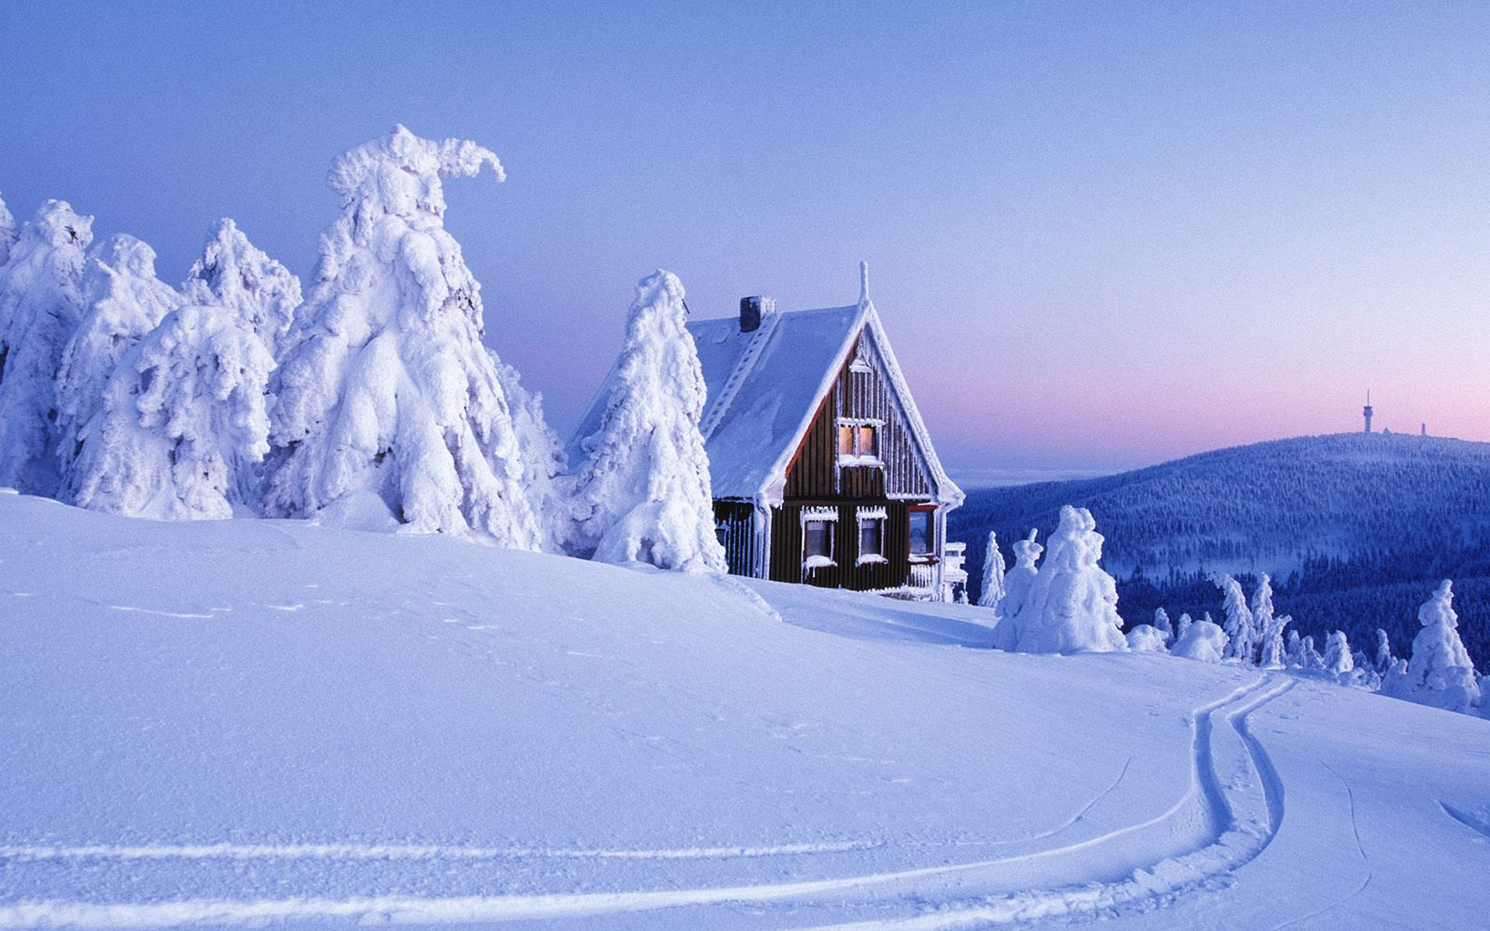
Запорошила все дорожки
Разукрасила окошки
Радость детям подарила
И на санках прокатила.
ЗИМА

Slide 3
Познакомимся с …
Научимся …
Узнаем о …
Задумаемся …

Slide 4
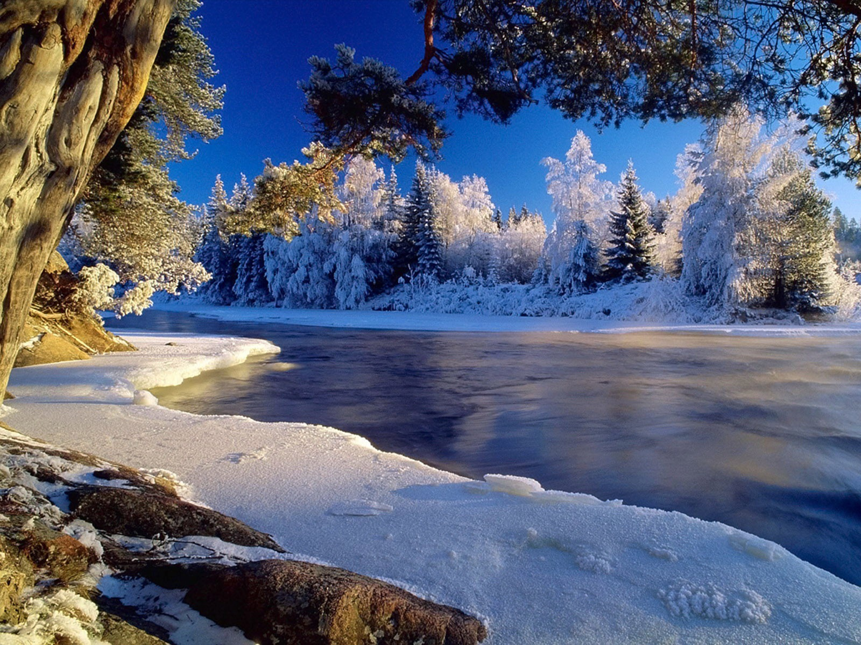
Снежок порхает, кружится,
На улице бело.
И превратились лужицы
В холодное стекло.

Slide 5
Ба-бу-би-бы-на дворе стоят столбы,
Ма-мо-му-мы-много снега у зимы,
Ки-ко-кы-ка-лепим мы снеговика,
Зи-зы-зу-за-не боюсь мороза я.

Slide 6
Игра
«Лови ошибку»

Slide 7
В дождь перестал,
и, что пушок,
на осеннюю грязь
начал падать снежок.
Рассвело.
Нет нигде облачка.
Воздух лёгок и чист,
и река.
На дворах и домах
снег полотном
и от блестит
разноцветным огнём.
полдень
белый
Ночь прошла.
замерзла
лежит
солнца

Slide 8

Физминутка для глаз
«Метка на стекле»

Slide 9
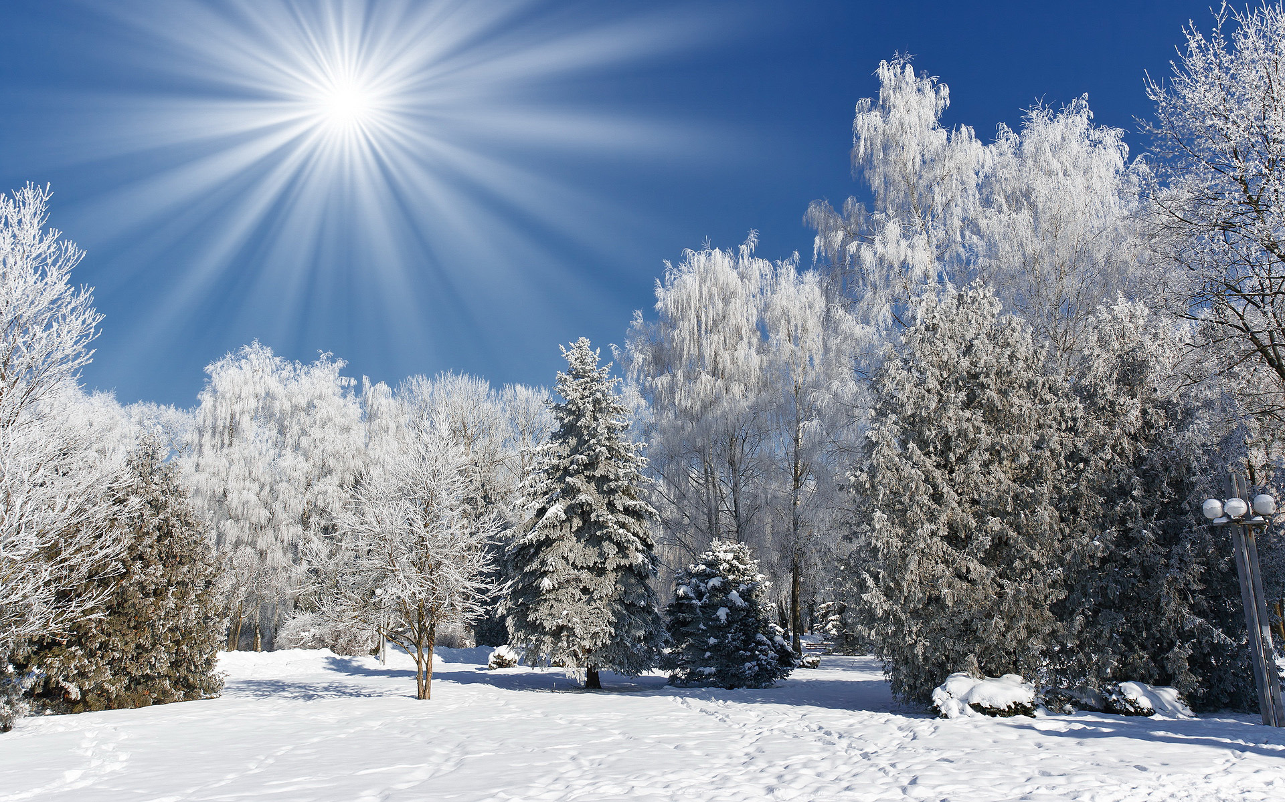

Slide 10
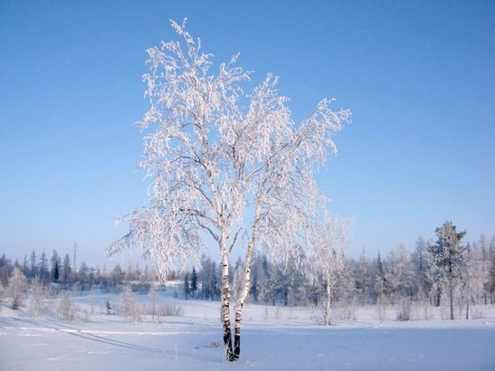
Пятнистая красавица
Стоит на поляне
В зеленой кофточке
В белом сарафане.
БЕРЁЗА

Slide 11
Приём
«А знаете ли вы?»

Slide 12
Сергей Есенин
«Берёза»

Slide 13
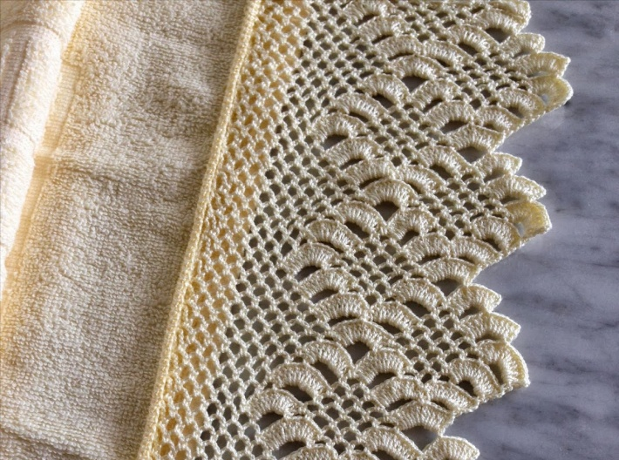

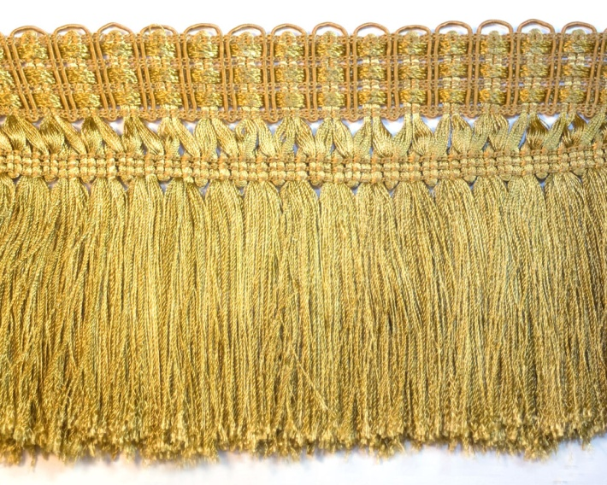
Кайма – ленточка, пришитая по краю ткани
Кисть - пучок нитей, служащий для украшения чего-либо
Бахрома – тесьма с нитями, шнурками для обшивки края одежды

Slide 14
Физминутка

Slide 15
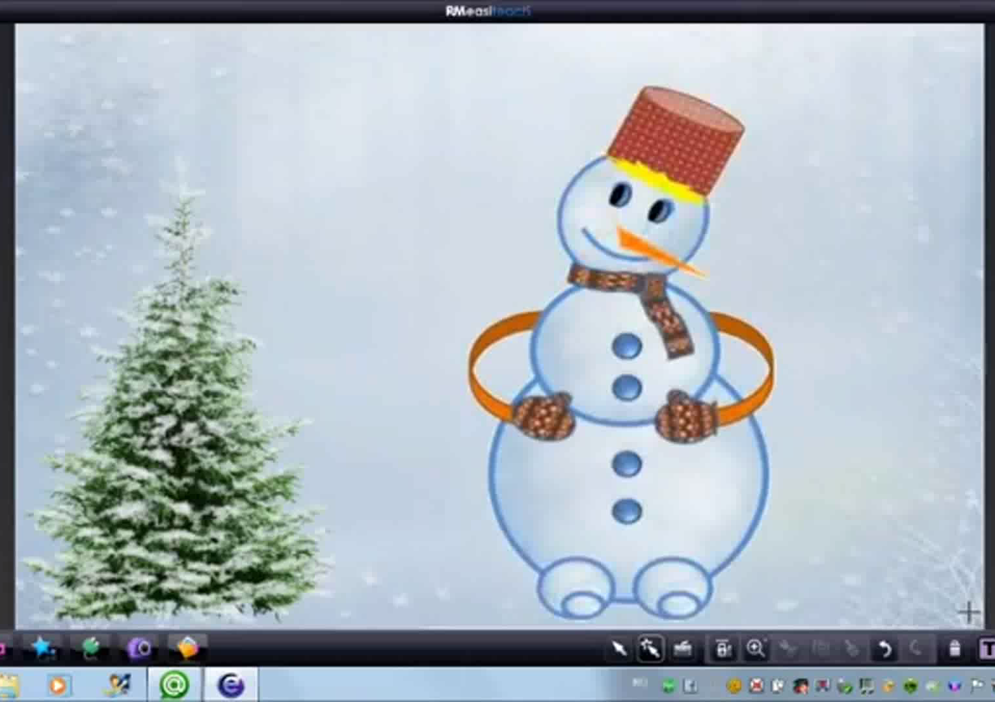

Slide 17
Работа в группах
I группа – из слов составить пословицу и
примету о берёзе
II группа – вставить недостающие слова в
стихотворение
III группа – сочинить своё стихотворение о
зиме
IV группа – соединить понятие с определением
автора

Slide 18
I группа
Берёзовый веник в бане – всем господин!
Из берёзы течёт много сока – к дождливому лету.

Slide 19
II группа
Белая берёза
Под моим окном
Принакрылась снегом,
Точно серебром.
На пушистых ветках
Снежною каймой
Распустились кисти
Белой бахромой.

Slide 20
IV группа
Прием «Найди пару»
берёза пушистые
ветки снежная
бахрома сонная
тишина золотой
огонь белая

Slide 21
Домашнее задание
выучить стихотворение наизусть;
сочинить свое стихотворение о берёзе;
нарисовать зимнюю берёзу.

Slide 22

Спасибо за работу!
Notes:
Спасибо за работу!

